Slide 1

Fundamental Geocoding dan Big Data
Geocoding dan Big Data Dalam Analisis Spasial
Disusun oleh Azhari Al Kautsar,S.Geo.
Diterbitkan oleh Nusantara Geosains Institut. Apabila ditemukan kesalahan informasi dalam dokumen ini, harap menghubungi kami melalui email: geosains.id@ecobestari.com| HP: +62 851-2108-1035 (Whatsapp).

Slide 2
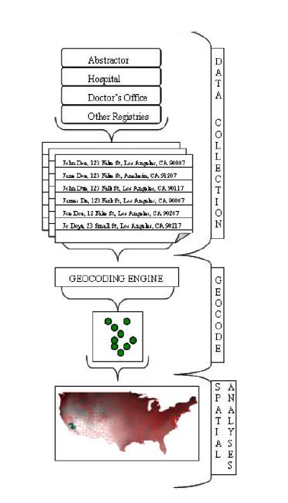

GEOCODING DAN BIG DATA DALAM ANALISIS
DALAM ANALISIS SPASIAL
Geocoding dan Big Data
Geocoding
Geocoding merupakan proses mereferensikan spasial berdasarkan fitur objek yang didapatkan pada fenomena geosfer.
Big Data
Big data merupakan sekumpulan data yang kompleks sehingga semakin tinggi kesulitan dalam mengelola pra-informasi.
Diterbitkan oleh Nusantara Geosains Institut. Apabila ditemukan kesalahan informasi dalam dokumen ini, harap menghubungi kami melalui email: geosains.id@ecobestari.com| HP: +62 851-2108-1035 (Whatsapp).

Slide 3
TERIMAKASIH
Diterbitkan oleh Nusantara Geosains Institut. Apabila ditemukan kesalahan informasi dalam dokumen ini, harap menghubungi kami melalui email: geosains.id@ecobestari.com| HP: +62 851-2108-1035 (Whatsapp).

